Slide 1


React

Slide 2

Занятие 1. Установка

Slide 3
Установка Node.JS и npm
Установить Node.JS (вместе с npm)
https://nodejs.org/en/download/
На macOS может возникнуть ошибка, решение:
https://support.apple.com/ru-ru/HT202491
Проверить версию Node.JS
node –v
npm –v
Если вывелась версия, то всё ок.

Slide 4
Создание проекта
Перейти в папку, в которой будут проекты:
cd «путь к папке»
Запустить создание проекта
create-react-app app-name
Где app-name – название проекта

Slide 5
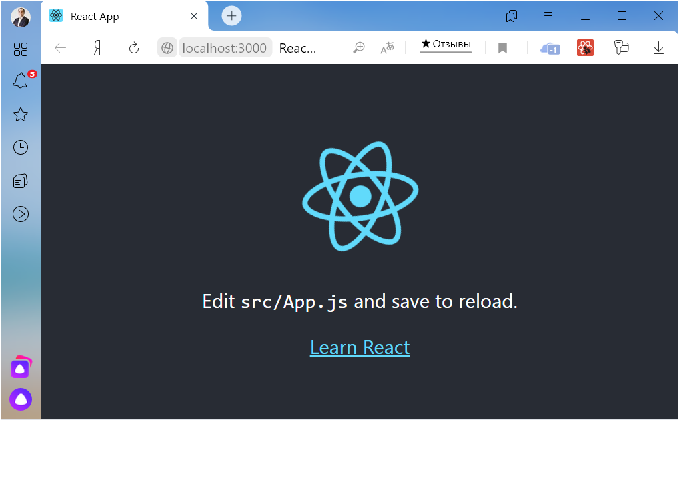
Запуск проекта
Перейти в папку созданного проекта
cd app-name
Где app-name – название проекта
Запустить проект
npm start
В итоге откроется браузер со страницей:
http://localhost:3000/

Slide 6
Занятие 2. JSX и компоненты

Slide 7
В разработке

Slide 8
Занятие 3. События и жизненный цикл

Slide 9
В разработке

Slide 10
Занятие 4. Состояния

Slide 11
В разработке

Slide 12
Занятие 5. Формы

Slide 13
Описание формы
Форма описывается в render() в JSX, например так:
render() {
return (
<form onSubmit={this.onSubmit}>
<input type=“text” name=“login”/>
<input type=“submit” value=“Войти”/>
</form>
);
}

Slide 14
Хранение данных формы
Данные формы лучше всего хранить в state
constructor(props){
super(props);
this.state = {login: ''};
}

